Slide 1



Data & Analysis flow
USB memory
Raw Data
Manual Conversion
PLC
Excel

Slide 2




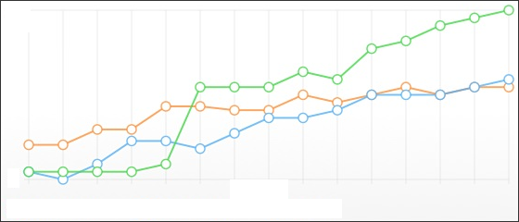

Data & Analysis flow
USB memory
Raw Data
PLC
Conversion & Store
Query &
Conversion
Excel
SQL database
(SQLite)
Query &
Plot on GUI app,
PowerPoint output
Qt (for GUI)
Trend Chart
PowerPoint

Slide 3
Data & Analysis flow
demo_database.py
class DBObj
（データベース操作）
demo_dialog.py
class AboutDlg
（ダイアログウィンドウ）
demo_parser.py
class FileParser
（ソースデータの読取解析）
demo.py
class Demo
（メイン）
demo_icon.py
class AppIcon
（アイコン管理）
demo_chart.py
class TrendChart
（時系列のトレンド）
demo_common.py
static methods
（共用できる汎用メソッド）

